Slide 1
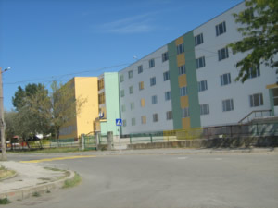
Ученически училищен съвет
ОУ „ХРИСТО БОТЕВ“, ГР.БУРГАС, КВ. ДОЛНО ЕЗЕРОВО
2018/2019

Slide 2
МЯСТО И РОЛЯ
Спорт
Нашата задача е да претвори разпръснатата ученическа среда в цялостен организъм, в който всеки ученик е свикнал с добросъвестното изпълнение на възложените му задачи. Така формираме цветето на ученическото самоуправление.
Култура
Здраве
Ученическо самоуправление
Порядък
Отдих
Труд
Учене
Местна общност
Училищна общност

Slide 3
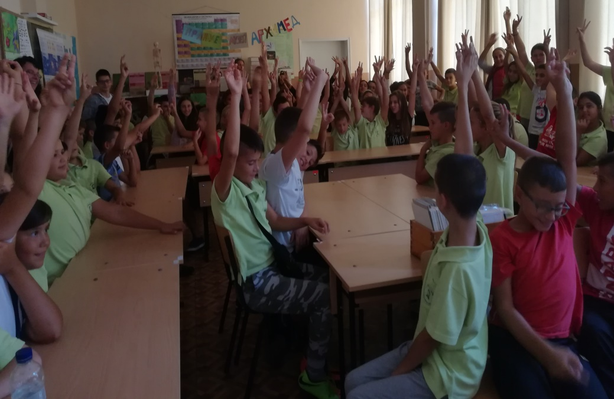
РЪКОВОДСТВО И ЧЛЕНОВЕ
РЪКОВОДСТВО:
Мирослав Тенев – Председател;
Божидар Стоянов – Заместник-председател
Маноел Димитров
Секретар
Стелиана Генова
Финансист
Общо 30 ученици от I до VII клас - членове

Slide 4
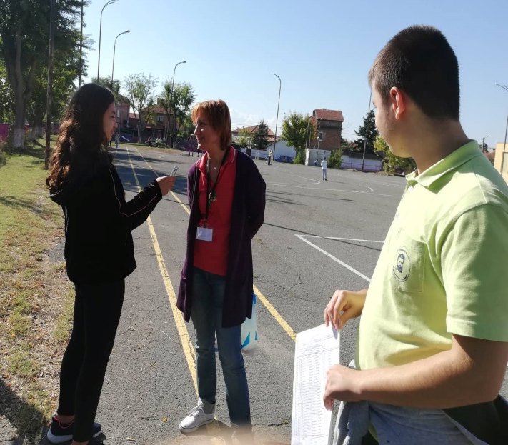
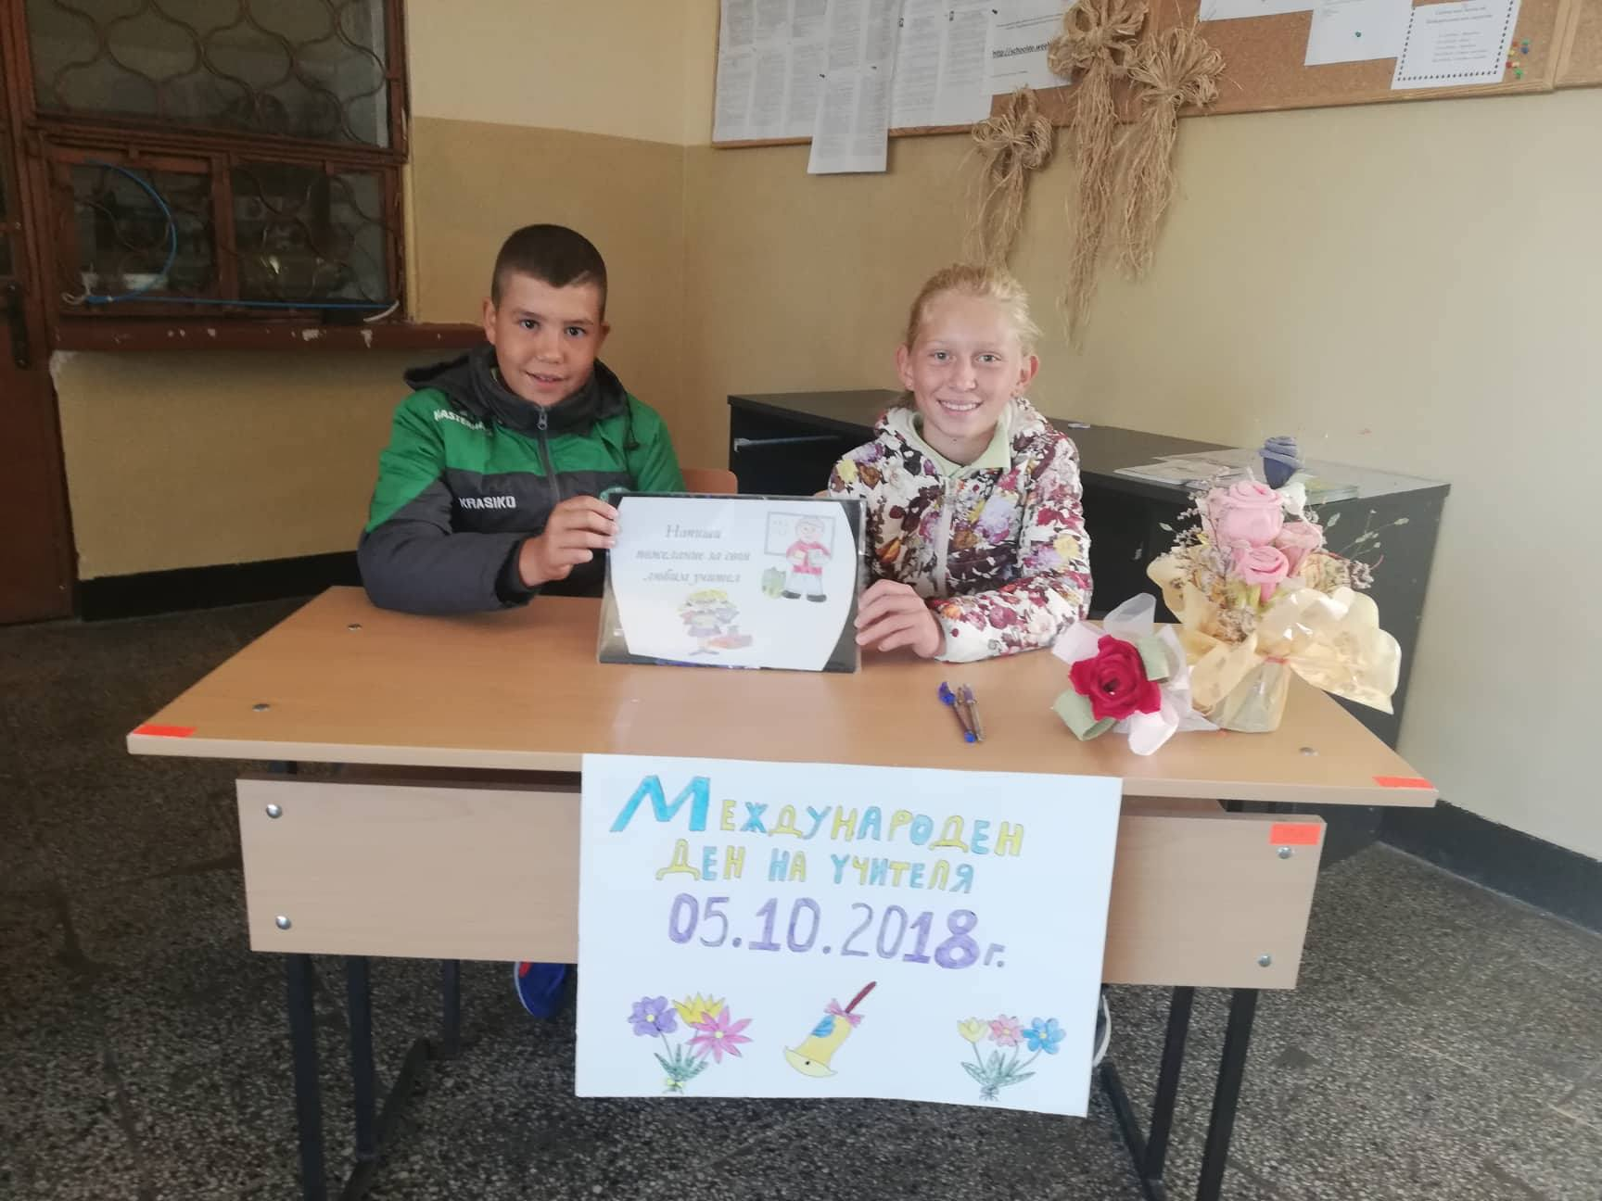
ОТБЕЛЯЗВАНЕ МЕЖДУНАРОДНИЯ ДЕН НА УЧИТЕЛЯ
Учениците влязоха в роля на репортери и проведоха интервю със своите учители, като им задаваха интересни въпроси. Те пък споделиха интереси случки от практиката си.

Slide 5
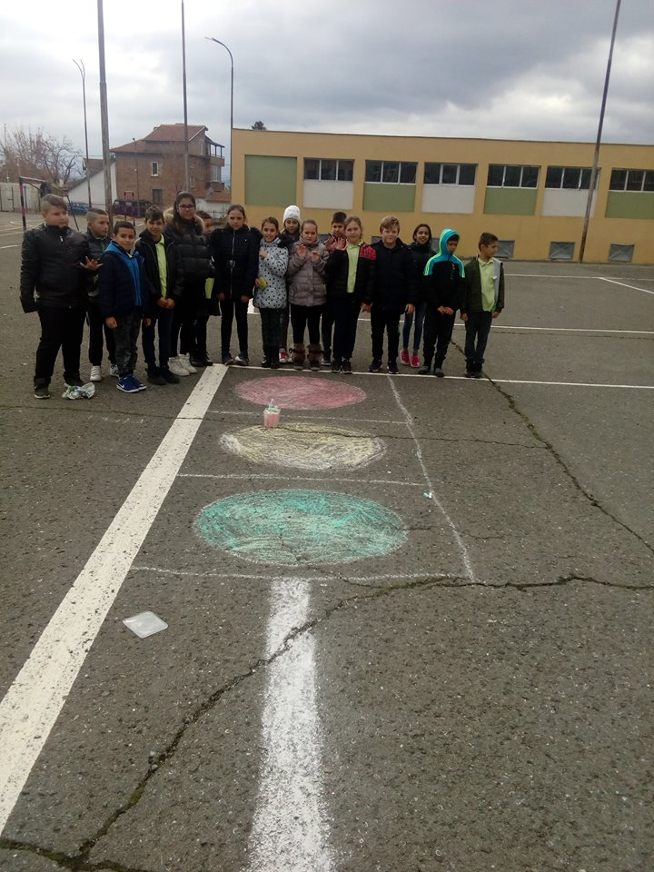
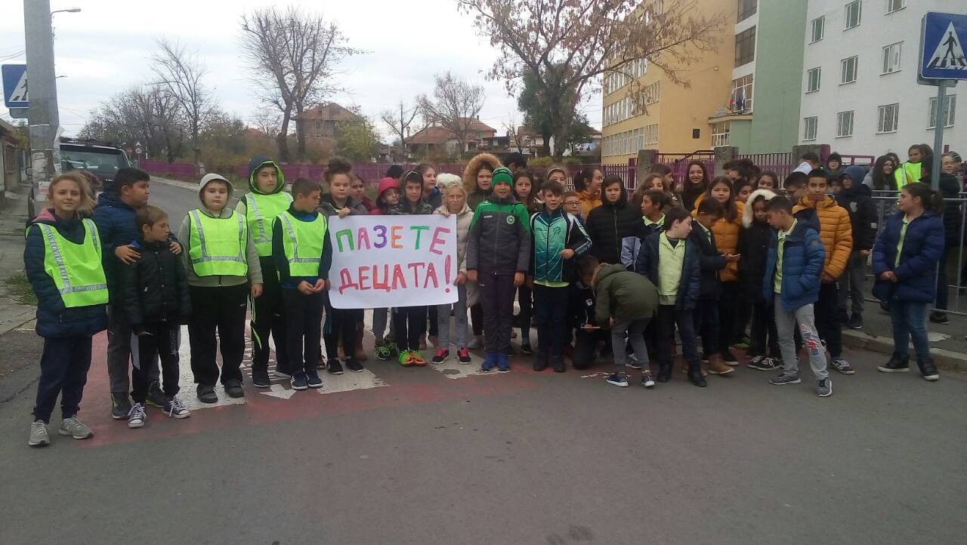
СВЕТОВЕН ДЕН ЗА ОТБЕЛЯЗВАНЕ ЗА ВЪЗПОМЕНАНИЕ НА ЖЕРТВИТЕ ПО ПЪТЯ.
Винаги сме търсили най-доброто взаимодействие и сътрудничество между ученици-учители-родители-заинтересовани страни. По този начин подкрепяме успешния образователен модел на нашето училище.Нещо повече, знаем, че ООН прие резолюция, с която провъзгласи десетилетието 2010 г. – 2020 г. за „десетилетие на безопасността на движение по пътищата“, което ни кара да сме още по-отговори. За това и днес отбелязваме „Международния ден в памет на загиналите при ПТП“. Тази година, не просто създаваме модели за пример на пътя, а надграждаме – създаваме място, в което всички ученици и родители, ще могат да формират своята култура по БДП, като пешеходци и водачи. Представяме модели за подражание, отправяме послания към всички. Днес, ние построихме нашия флашмоб с телата си, с който казваме „Стоп на войната по пътищата“.

Slide 6
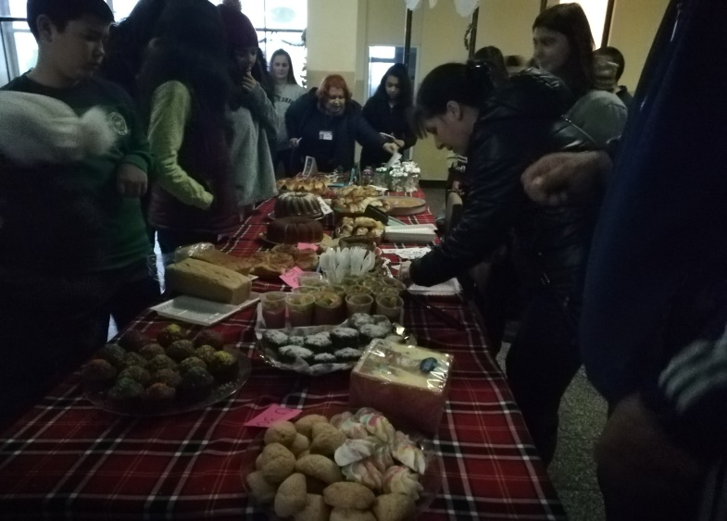
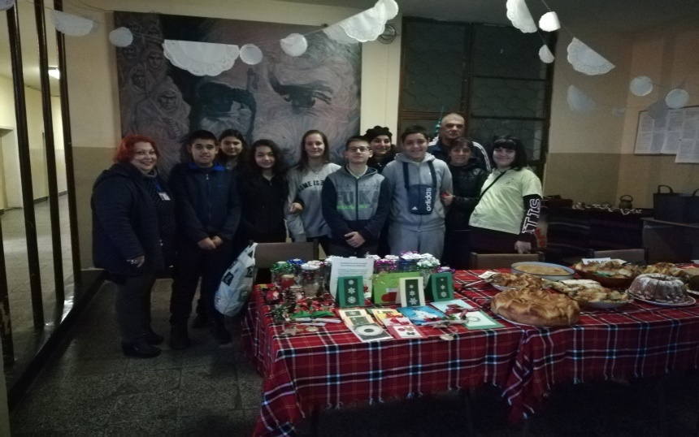
Благотворителна дейност
За нас е важно да си отворим сърцата за подкрепа и помощ. Чрез благотворителна изложба и базар, ние даваме пример. Вярваме, че нашият опит ще бъде мултиплициран.

Slide 7
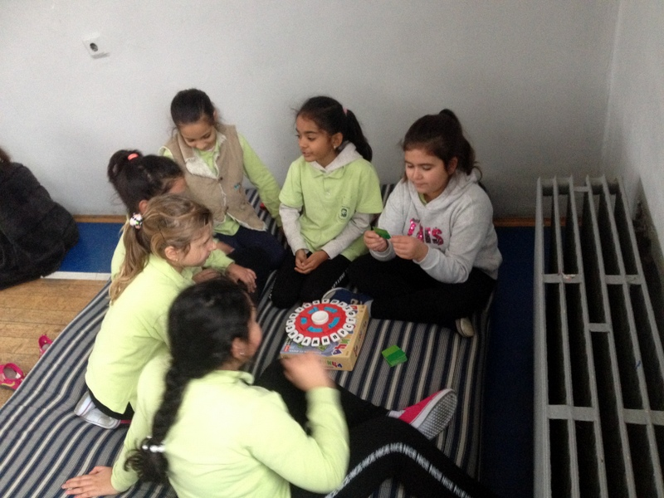
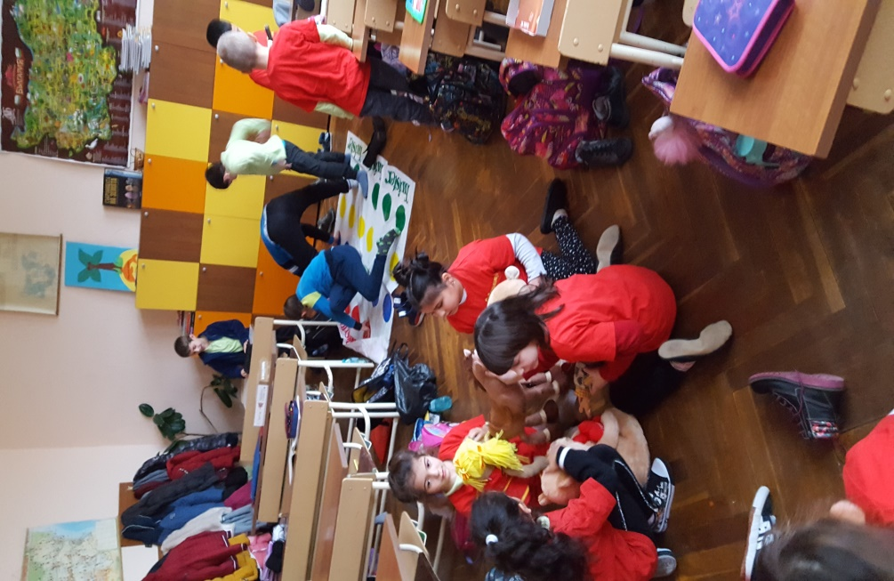
МЕЖДУНАРОДЕН ДЕН НА ИГРИТЕ
И тази година се включихме в Международния ден на игрите. Кампанията е интересна, защото разкрива интересни, "нови" и забавни игри, без технологии и интернет. Всички бяха очаровани от играта "Врънкалото", което представлява едно копче, нанизано на въже.То се разтяга и издава звук, докато се върти.
Накрая отправихме послание към нашите връстници , че игрите могат да са увлекателни и без съвременните технологии.

Slide 8
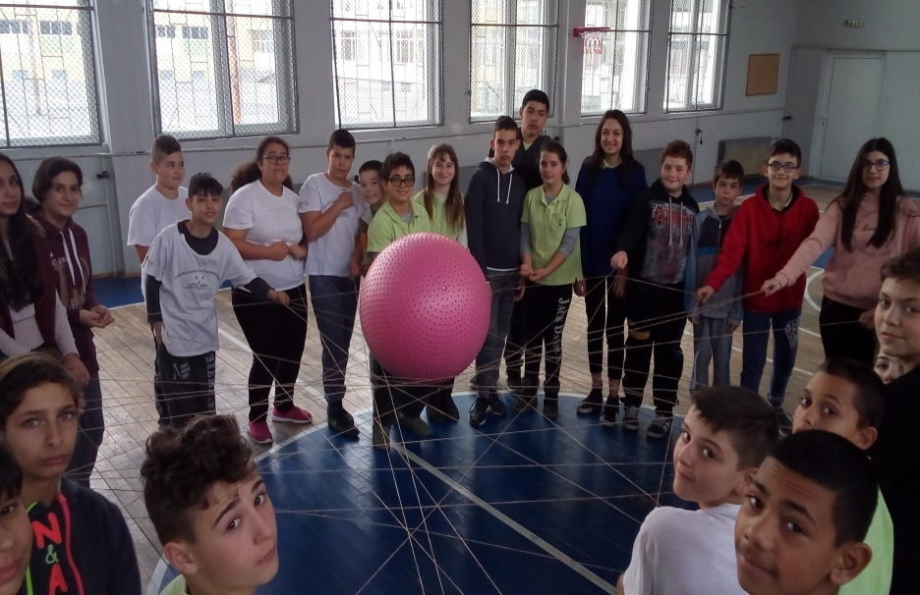
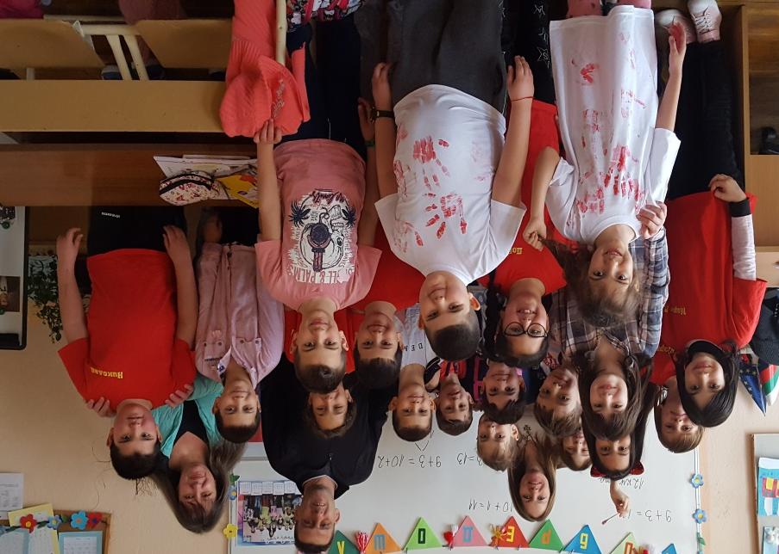
ДЕН НА РОЗОВАТА ФЛАНЕЛКА
С множество интересни инициативи казахме „НЕ на агресията в училище!“

Slide 9
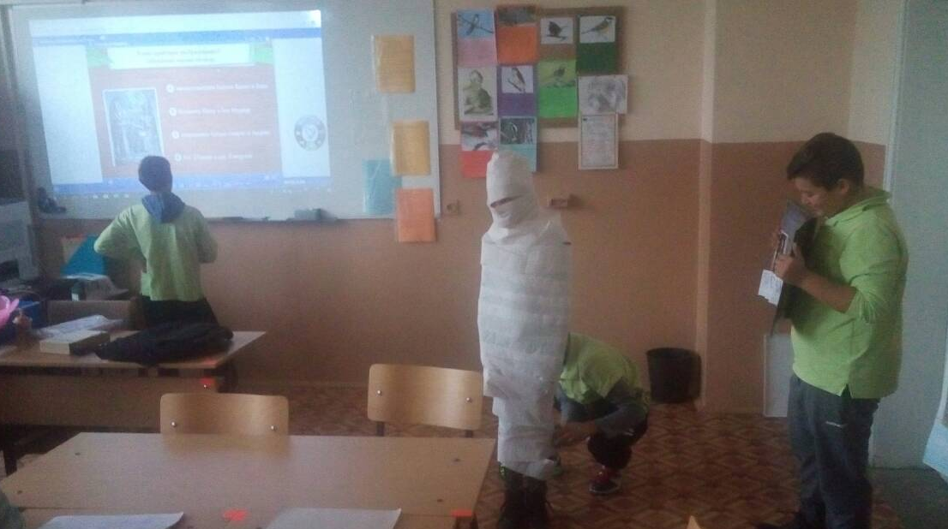
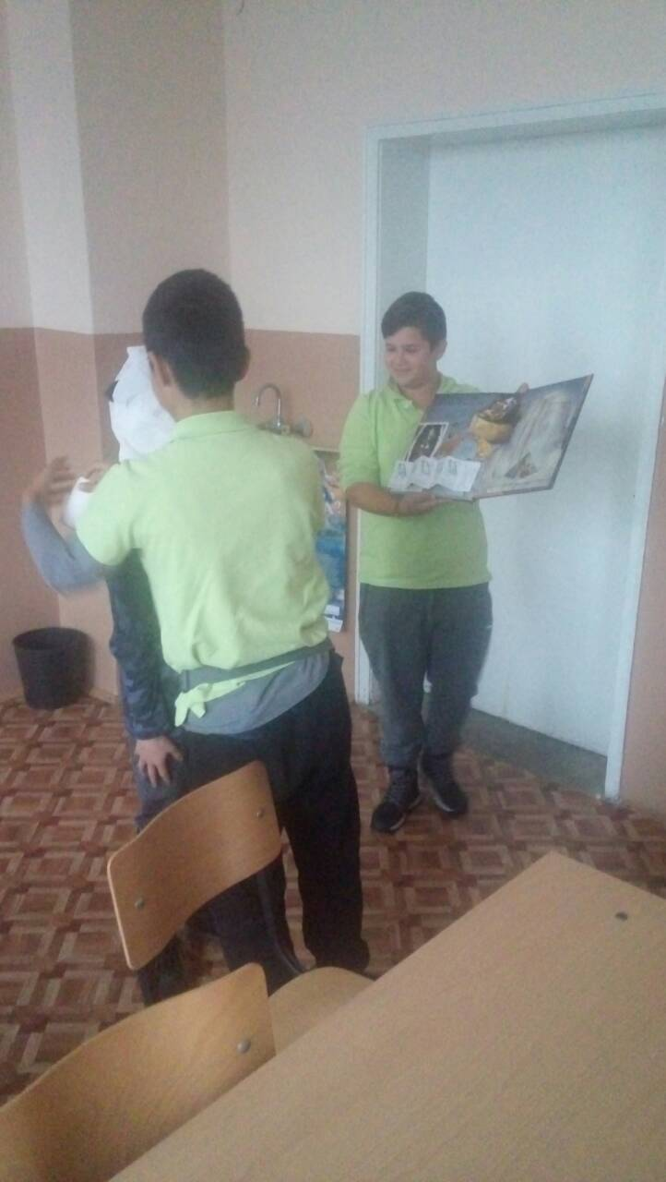
УЧЕНЕ или ЗАБАВЛЕНИЕ, А ЗАЩО НЕ И ДВЕТЕ В ЧАС ПО ИСТОРИЯ?
Оказа се, че има и забавни начини, чрез които преоткриваме миналото си. Колаборацията технологии и традиции се оказа продуктивна.

Slide 10
Образованието не е, за да преобразява хората или да ги развлича, или да ги прави експертни техници. То е, за да освободим мисълта им, да разшири хоризонтите им, да подхрани интелекта им, да ги научи да мислят правилно… Робърт Хътчинс

